Slide 1
Analytics of Publication Data with Graphulo
Big Data Praktikum 2017
Alexander Kern, Alexander Möller

Slide 2
Graphulo
Ziel:
  Möglichkeit zum Schreiben von Algorithmen unabhängig der Infrastruktur
  Entkopplung von Datenbank-Designer und Algorithmen-Entwickler
  Einsatz von GraphBLAS
    Zeigen, dass GraphBLAS-Funktionen auf Daten angewendet werden, die in Graphen dargestellt werden
    https://www.youtube.com/watch?v=nsmFjZNl60s&t=37s

Slide 3
Graphulo
Graphulo nutzt Accumulo
Hier sollte man noch Unterschiede von Accumulo und BigTable generell nennen (Sicherheit und Iteratoren kurz erklären)
Accumulo:
Sortierte, verteilte Key-/Value-Datenbank
Basiert auf Googles Big Table-Design
Nutzt Apache Hadoop Distributed File System

Slide 4
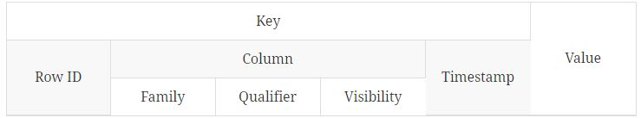
Graphulo
Graphulo nutzt Accumulo
Zur Einfachheit nutzt Graphulo nur RowID und Qualifier des Key
Fehlende Visibility führt zur eingeschränkten Sicherheit

Slide 5
Graphulo
Graphulo nicht der erste Einsatz von Graph Algorithmen auf Accumulo
Gaffer | AccumuloGraph | NSA Big Graph für Accumulo | Accumulo und Spark mit GraphX
Einsatz für großen Graphen Verfügbar für Accumulo und Hbase Apache License 2 | Tinkerpop Blueprint Implementierung für Accumulo Bereitstellung einheitlichen Interface für den Zugriff auf versch. Graphdatenbanken BSD (Java), Apache Licence 2 (C#) | Einsatz für große Graphen | Sparx für Compute, Accummulo für Speicherung GraphX für Graph Processing Apache License 2

Slide 6
Vergleich anderer Graphtechnologien
 | Graphulo | Neo4j | Orient-DB
Erste Version | 2014 | 2007 | 2010
Unterstützte Plattformen | Linux | Windows, Linux | Windows, Linux
Lizenz | Keine Angabe | GPLv3 (Community Edition), AGPLv3 (Advanced Enterprise Edition) | Apache 2.0
Datenmodell | Key/Value; GraphBLAS | Property-Graph | Property-Graph
Communityaspekt |  | ++ | ++
Notes:
<Foliennummer>

Slide 7
Programmablauf
DBLP-XML
Processor
Accumulo
Komponenten
Metadaten
Graphulo
Abfragen

Slide 8
Test
12.07.2017
Gesamter DBLP-Datensatz (2 GB)
# of publications: 3,824,507
# of authors: 1,931,804
# of conferences: 5,148
# of journals: 1,539

Slide 9
Beispieldaten
Autor als Knoten
Gemeinsame Veröffentlichung als Kante
Kanten ungewichtet: Gewichte könnten Anzahl an gemeinsamen Veröffentlichungen wiedergeben
Jeder Knoten hat Kante zu sich selbst

Slide 10
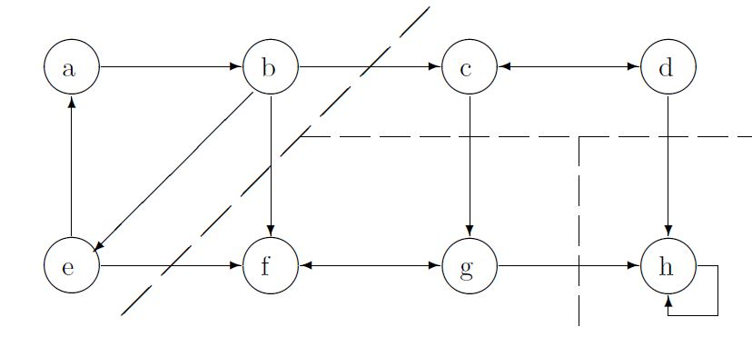
Zusammenhangsomponenten
Starke und schwache Zusammenhangskomponenten
Ungerichteter Fall leicht
Schwierigkeiten im gerichteten Fall

Slide 11
Analyse
Anzahl an Components
Größe der Komponenten (in Knoten und Kanten)
Höchster Grad in Komponente (Ein- und Ausgangsgrad)
Größte Komponenten
Histogramme über Größen
Jaccard-ähnliche Knoten
Ad hoc pro Knoten
  Closeness Centrality
  Ein- und Ausgangsgrad

Slide 12
Beispielhafte Datenmenge
Nur 0,1% der Datensätze speichern
Zufällige Auswahl
21526 Einträge von 6236 Autoren
Parsing: 42s
Weakly: 26231s (7h 17min 11s)
Strongly: 22460s (6h 14min 20s)
Statistics: 429s (7min 9s)

Slide 13
Ergebnis
2728 Komponenten
Hong Linh Truong and Wolfgang Schott with similarity 1.0
-----------Shared Neighbours-------------
[Andrea Munari, Beat Weiss, Clemens Lombriser, Hong Linh Truong, Pierre R. Chevillat, Urs Hunkeler, Wolfgang Schott]
-----------Unique neighbours of Hong Linh Truong-------------
[]
-----------Unique neighbours of Wolfgang Schott-------------
[]

Slide 14
Ergebnis
7401 Knotenpaare mit Ähnlichkeit 1
Wolfgang Schott:
  Closeness: 1/6
  Ein-/Ausgangsgrad: 7
Größte Komponente: wcc170/scc241 mit 24 Knoten und 576 Kanten

Slide 15
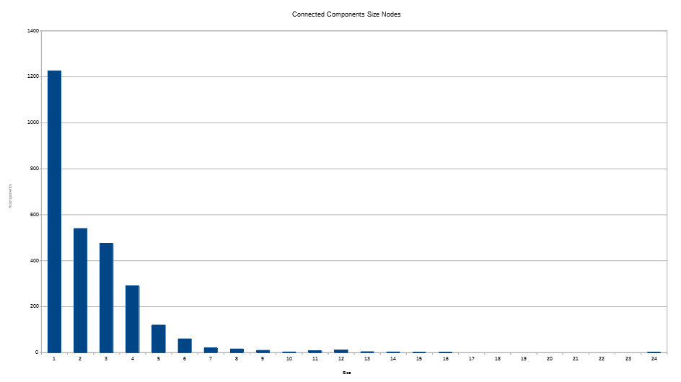
Ergebnis

Slide 16
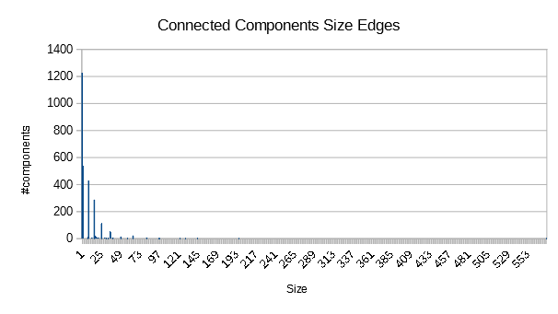
Ergebnis

Slide 17
Erkenntnisse
Kantenanzahl von components oft Quadrat
  Direkte Verbindungen unter allen Autoren
  Wahrscheinlich durch gemeinsame Veröffentlichung aller Beteiligten

Slide 18
Verbesserungsansätze
Parallelisierung
  Erstellung der Knotennachbarschaften
  Kopieren in neue Tabellen
Zwischenergebnisse der BFS-Berechnung speichern

Slide 19
Fazit
Hohe Einstiegshürde
Mathematische Kenntnisse nötig
Nützliche Accumulo-Iteratoren

Slide 20
Quellen
https://math.stackexchange.com/questions/1553489/finding-connected-components-of-the-graph?noredirect=1&lq=1
Charles M. Rader: Connected Components and Minimum Paths in Graph Algorithms in the Language of Linear Algebra. 2011, 19-27
https://github.com/gchq/Gaffer
http://tinkerpop.com/docs/wikidocs/blueprints/2.4.0/Home.html
https://github.com/JHUAPL/Accumulo/Graph
http://www.pdl.cmu.edu/SDI/2013/slides/big_graph_nsa_rd_2013_56002v1.pdf
https://de.slideshare.net/rahulxsingh/machine-learning-graph-processing-w-spark-and-accumulo
https://www.youtube.com/watch?v=nsmFjZNl60s&t=37s

